Slide 1
三
第讲
远程教育的基本理论

Slide 2
INTRODUCTION
主要内容
1
理论基础和基本理论
2
远程教育的理论基础
3
远程教育的基本理论

Slide 3
理论基础和基本理论
理论基础是指支撑一个学科或一个专业的相关理论。
远程教育的理论基础：成人教育学（ Andragogy ）、学习理论、媒体教学论等。
信源
编码
信道
译码
信宿
远程教育机构
教学人员
学
习
者
干扰
远程教育媒体或资源
反馈
香农—韦弗传播模式
远程教育传播模式

Slide 4
远程教育中的信息传播
培养目标
自主学习
课程设计与开发
课程发送
面授、实验与咨询
考试
教师
反馈

Slide 5
成人学习理论与知识建构
01
03
知识
个人知识建构
目的性
经验性
建构主义理论与方法
02
04
建构
自主性
实用性
社会性知识建构
社会性知识建构的原理与方法

Slide 6
理论基础和基本理论
基本理论
是一个从学科研究和实践活动中提练和形成的理论，用于解决自身的理论和实践问题。

Slide 7
The Need for Theory
Although various forms of distance education have existed since the 1840s and attempts at theoretical explanations of distance education have been undertaken for decades by leading scholars in the field, the need for a theory of distance education has been largely unfulfilled until recently. Holmberg (1986) stated that theoretical considerations give distance educators a touchstone against which decisions can be made with confidence.
In 1988, Holmberg reiterated the need for theory, stating that , One consequence of such understanding and explanation will be that hypotheses can be developed and submitted to falsification attempts. This will lead to insights telling us what in distance education is to be expected under what conditions and circumstances, thus paving the way for corroborated practical methodological application.

Slide 8
The Need for Theory
As early as 1972, Moore expressed concern about the progress of distance education being hindered by lack of attention to what he called the 'macro factors'. Moore indicated that there is a need to describe and define the field of distance education, to discriminate between its various components, and to identify the critical elements of the various forms of learning and teaching.
Keegan (1995) reaffirmed the continued need for a theory of distance education by stating that a firmly based theory of distance education is one that can provide the touchstone against which , financial, educational, and social can be made with confidence.. Theory would thus cease to be an ad hoc response to a set of conditions arising in crisis situations of problem-solving, characteristic of the field of education.

Slide 9
远程教育的基本理论
如何学？：独立和自主学习理论（Theory of Independent Study）Wedemeyer； Moore
如何连接？：交互作用与通信理论（Theory of Interaction and Communication—Börje Holmberg，1995)
如何教？：教与学再度整合理论（Desmond Keegan，1990)
如何实施？：后工业化教学理论（Theory of Industrialization of Teaching—Otto Peters，1988)
成效如何？：等效理论（Equivalency Theory—An Emerging American Theory of Distance Education—Simon，2000）

Slide 10
独立与自主学习理论
德林（1960）
魏德迈（1970）
独立学习是一种学习，一种变化的行为，一种学习者在空间时间进行的活动。在这种学习中，学习者的环境与学校完全不同，学习者可以接受老师指导但决不依赖他们，学习者承认自由程序，入学责任并完成引导学习的活动。
表现：学习者完全自定进度，独立分散并享有目标选择的自由。
在远程教育中，学习活动有两种形式，一种是独白式的，一种是对话式的，没有什么“教”的特征。因此老师和教育组织的作用是最低程度的，要依靠学生的独立和自主学习来进行。帮助组织的唯一功能是提供信息，文献和图书资料。

Slide 11
独立与自主学习理论
穆尔
提出“距离”与“自主”基础上的远程教育理论。
为在离开老师环境里学习的学生设计的教学计划——远距离教育。
为鼓励独立学习或自导学习设计的教学计划——学生自主。

Slide 12
独立学习的十大特征
这个系统在任何有学生的地方都能运作，即使只有一个学生，不管同时同地有没有老师
系统把比较大的学习责任放到学生身上
系统把教职员从保管员型责任中解放出来，以便他们把更多地时间用到真正地教育任务上
系统在课程、计划安排、方法等方面为学生和成人提供了很宽的选择余地
系统适当地采用了所有能提高教学效率的教学媒体和教学方法

Slide 13
独立学习的十大特征
系统将媒体和方法结合起来使得每个课或每节课都使用最好的方法教授
系统应促进课程的重新设计与开发，以适应“表达力强的媒体的教学”
保持和增加适应个别差异的机会
仅评价学生的成就，而不在学生学习场所、学习进度、学习方法、学习次序等方面增加限制
允许学生按照他们自己的速度决定何时开始和停止学习，以及学习什么。

Slide 14
突破时空阻隔的方法
师生分离
学习通过学生的活动发生
常规的教学过程由文
字或其它媒体所替代
学生在自己的环
境中方便地学习
学生为自己的学习进度
负责，可以自由地在任何
时候开始或结束学习
教学是个别化的

Slide 15
交互与距离理论
结构（Ｓ）
远距离教育对分散学习学生需求的反应来改变教学计划，结构
对话（Ｄ）
计划对学习者个别需要反应迅速程度
自主：目标的设定
学习的方法
评价

Slide 16
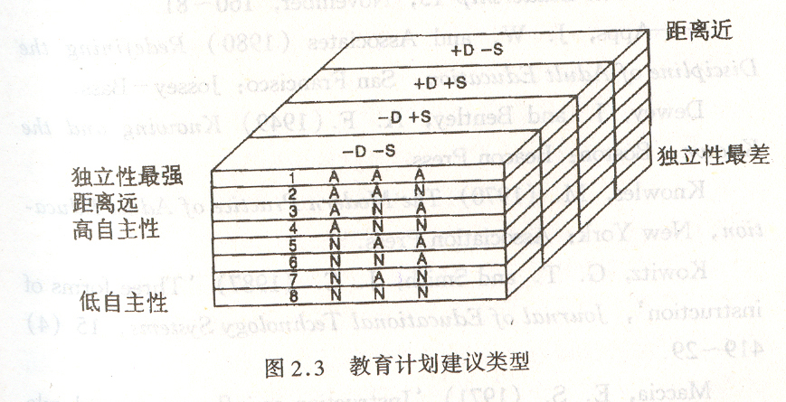
交互与距离理论

Slide 17
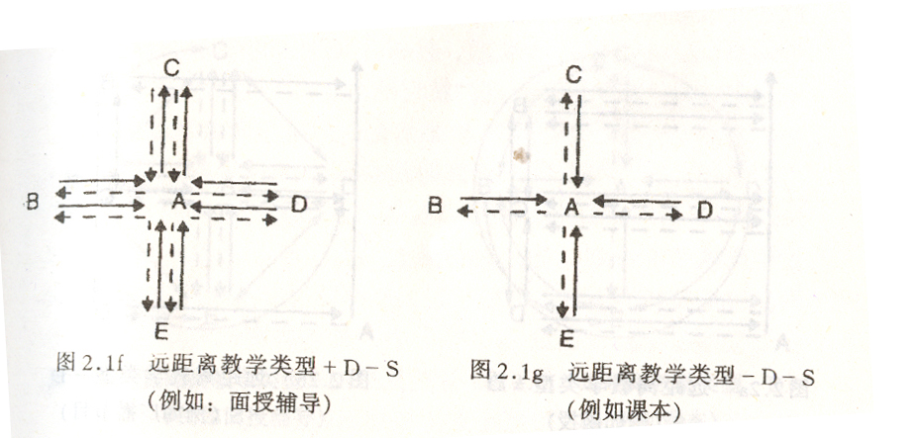
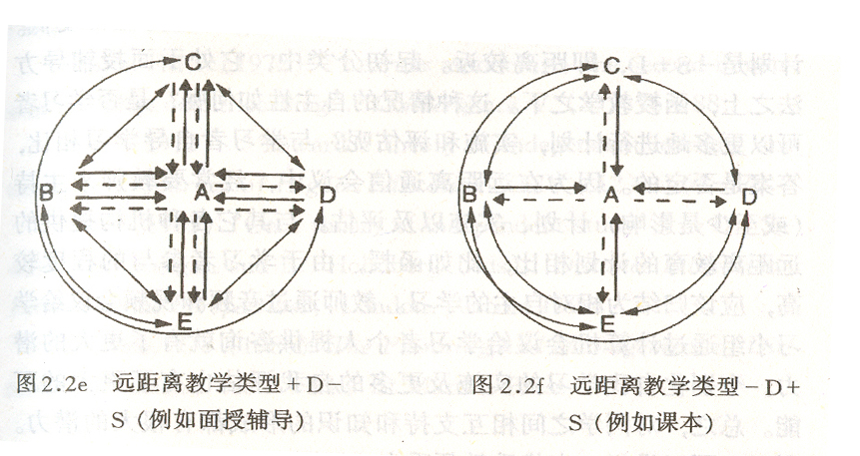
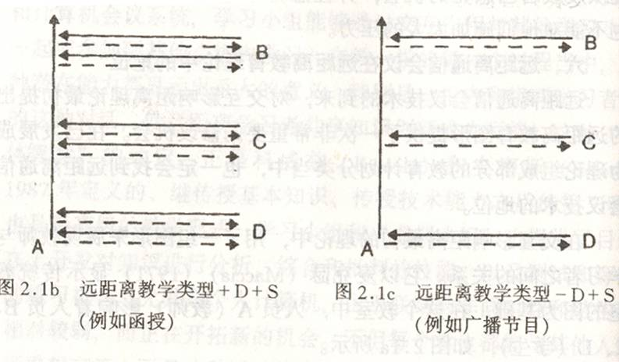
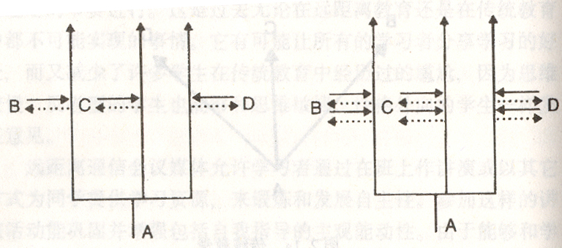
交互与距离理论

Slide 18
2
交互理论

Slide 19
交互作用与通信理论
出发点：一旦开发和发送教材给学生，院校的作用就是向学生提供满意 的学习经验。
巴斯：双向交流
霍姆伯格：有指导的教学会谈理论
丹尼尔：交互作用和独立学习
西沃特：关注的连续性
史密斯：一体化模式

Slide 20
巴斯：双向交流
远程教学模式的分析
强调教材，而不是学生与辅导教师或学生与教学机构间的双向通信
为达到确定的学习目标，要实现同步通信
各种教学模式在远程教育中都适用，他们会在远程教育中得到新的发展

Slide 21
巴斯：双向交流
交互体现在
作业上交密度
学生自己检查代替教师的作业批改
用计算机批改作业
同步通信
教学资料的设计
强调教师的作用

Slide 22
霍姆伯格：有指导的教学会谈理论
人道主义者，因此坚信学生自己进行学习是教育的重点所在。
理想的远程教育系统：具有十分灵活的学习进度，学生能自由地选择考试时间，辅导和反馈中充满大量的双向通信活动。
远程教育被看成是一种有指导的教学会谈，它的目标是针对学习，并认为学生参加这种特有的成功会谈将促进学习。
在学生与教师，顾问及学习计划管理机构的其它人员之间的连续不断的双向交流被认为是一种会谈。

Slide 23
霍姆伯格：有指导的教学会谈理论
教学组织机构与学生的关系被称为有指导的教学会谈
书面的资料
真实的
电话
有指导的教学
会谈远程教育
个人接触
学习教材
产生的内化式谈话
模拟的
课程作者的会谈

Slide 24
霍姆伯格：有指导的教学会谈理论
七个理论提出的依据
根据理论提出教学材料设计制作的方法
学习内容呈现方式易于接受
给出明确的学习建议和方法
鼓励学生相互交换意见
努力深入学生的感情世界
适当使用人称代词
改变会谈时，提示清楚
对于现在的教育实践仍然有指导意义

Slide 25
丹尼尔：交互作用和独立学习
独立学习与交互作用间的平衡来完成全部远程教育过程
独立活动 交互作用
阅读活动 电话讨论
在家看电视 批发作业，提出意见
在家做实验 集体讨论
写作业 暑期学校的面授

Slide 26
交互与距离理论
穆尔三层交互理论
安德森：多种交互的提出
学习者
内容
教学团队
学习者
学习者
内容
教学团队
学习者
界面

Slide 27
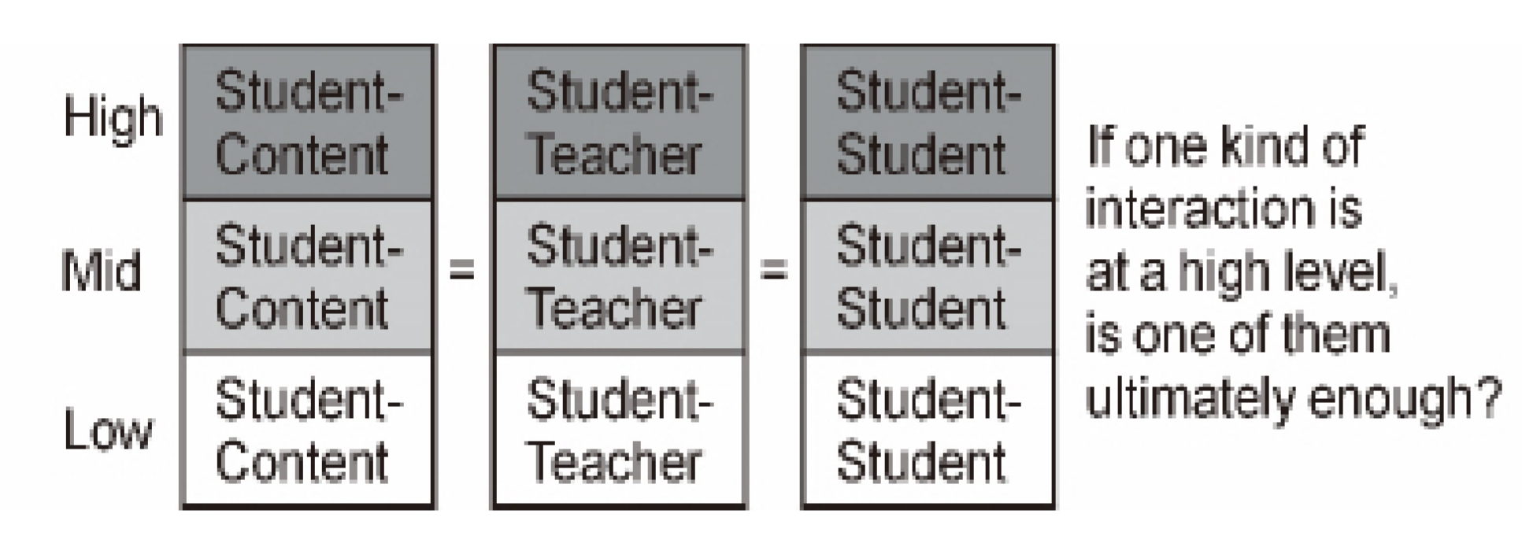
等效交互理论
安德森等效交互理论
论点一
只要三种交互( 学生－教师；学生－学生；学生－内容) 中有一种处于较高水平，其他两种交互水平较低，甚至被消除，深入、有意义的正式学习也能得到支持，且不会降低教学体验。
1
论点一的可视化图
李晓兰,张萍.等效交互理论相关研究与反思[J].中国医学教育技术,2015,29(05):490-493.

Slide 28
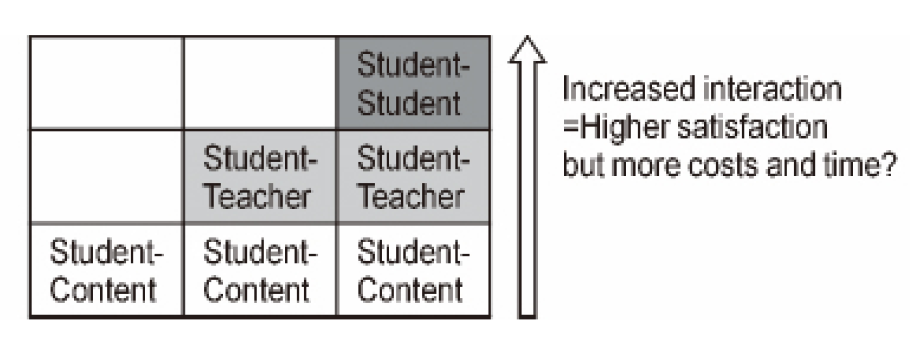
等效交互理论
安德森等效交互理论
论点二
三种交互中超过一种以上的教学交互处于较高水平，有可能带来满意的教学体验，但这比低交互性的学习序列要花费更多的时间和经济成本。
2
论点二的可视化图
李晓兰,张萍.等效交互理论相关研究与反思[J].中国医学教育技术,2015,29(05):490-493.

Slide 29
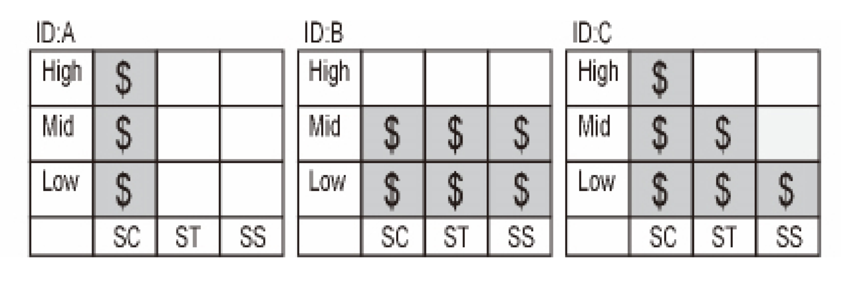
等效交互理论
安德森等效交互理论
从时间和成本角度可视化理解等效交互理论的应用
交互设计的成本/时间问题
李晓兰,张萍.等效交互理论相关研究与反思[J].中国医学教育技术,2015,29(05):490-493.

Slide 30
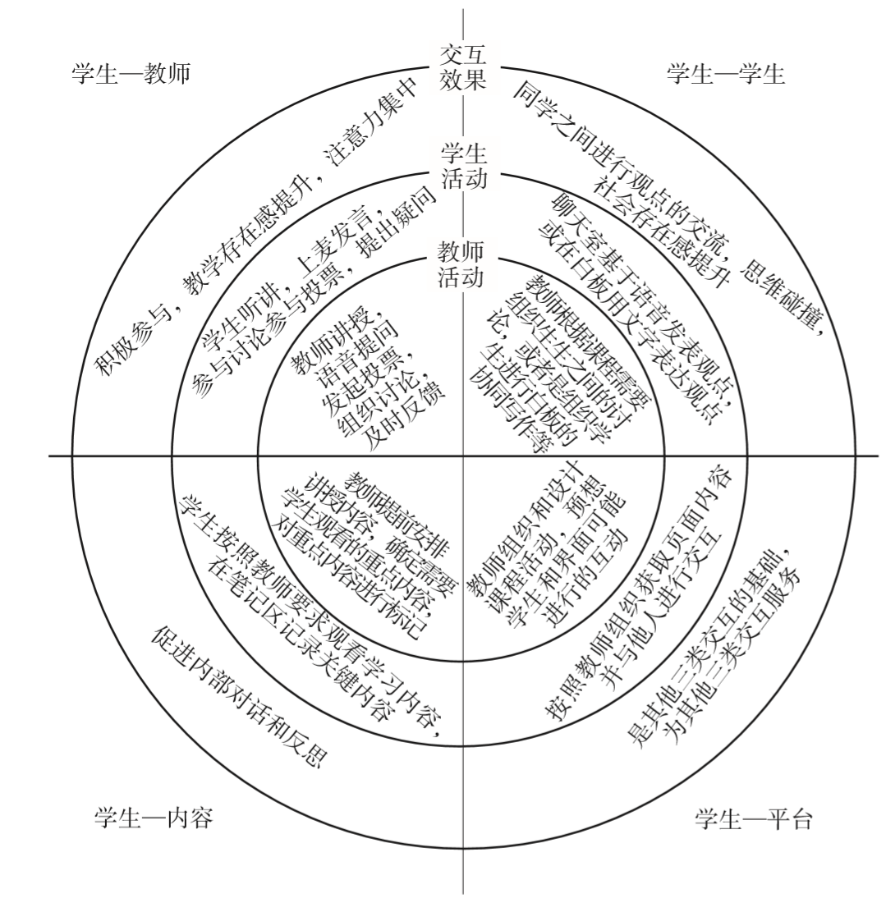
等效交互理论——在线同步教学中的交互
在线同步教学作为远程教育的 一种组织方式，同样能以安德森等效交互理论为依据进行交互的设计，详细的交互形式如右图所示。
在线同步教学交互形式
穆肃,王孝金,冯冠朝,张晗.在线同步教学中交互的设计与实施[J].中国电化教育,2020(11):52-59+66.

Slide 31
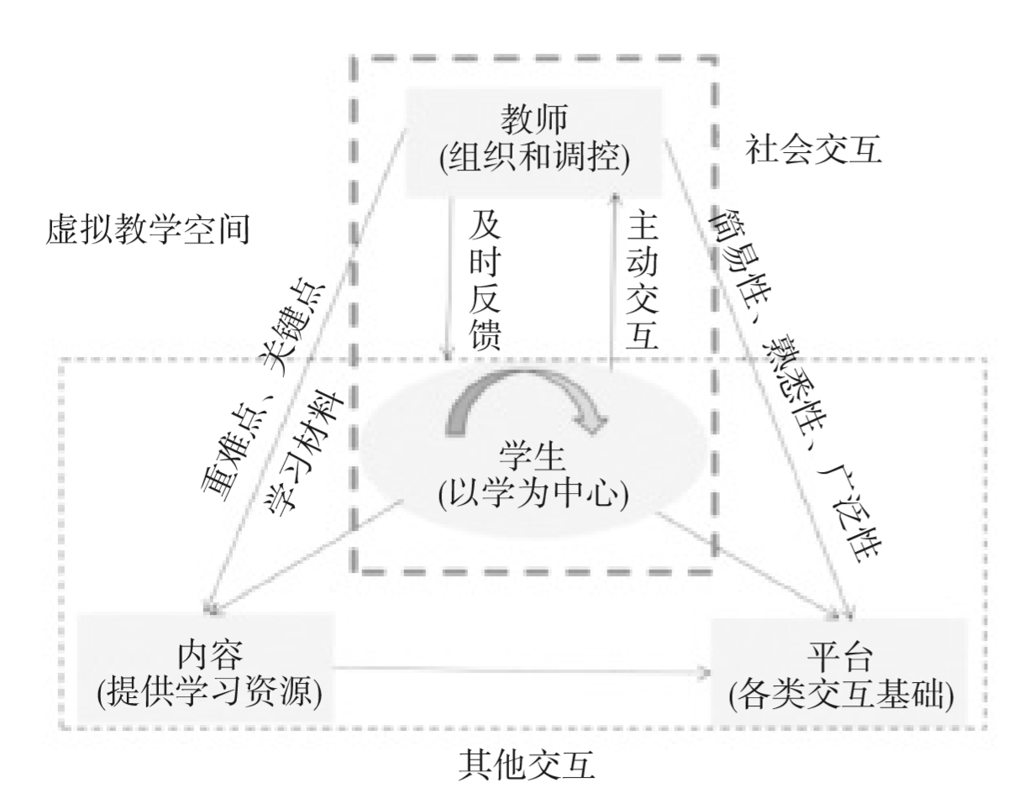
等效交互理论——在线同步教学中的交互
利用等效交互理论的观点，结合在线同步教学和交互的特点，可建构在线同步教学中交互的组织 模式，如右图所示。
基于交互理论的在线同步教学交互组织模式
穆肃,王孝金,冯冠朝,张晗.在线同步教学中交互的设计与实施[J].中国电化教育,2020(11):52-59+66.

Slide 32
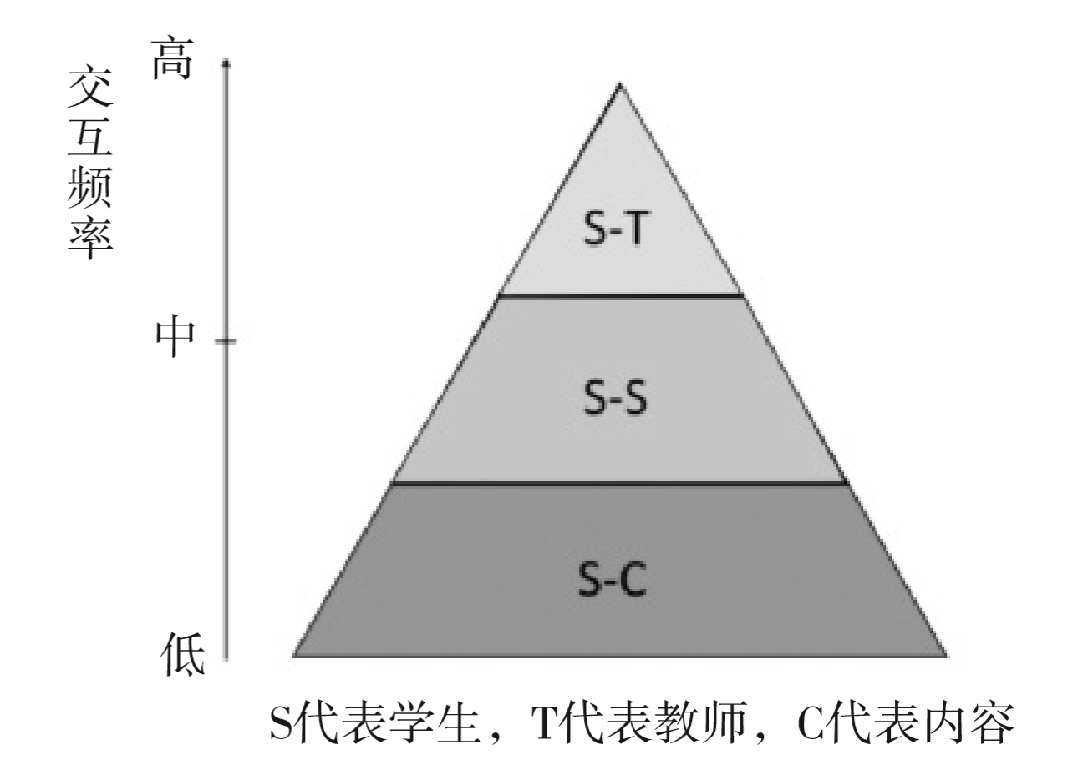
等效交互理论——在线同步教学中的交互
基于等效交互理论的指导，在线同步教学中 三种交互实施从低到高的频度如右图所示。
在线同步教学中的交互
穆肃,王孝金,冯冠朝,张晗.在线同步教学中交互的设计与实施[J].中国电化教育,2020(11):52-59+66.

Slide 33
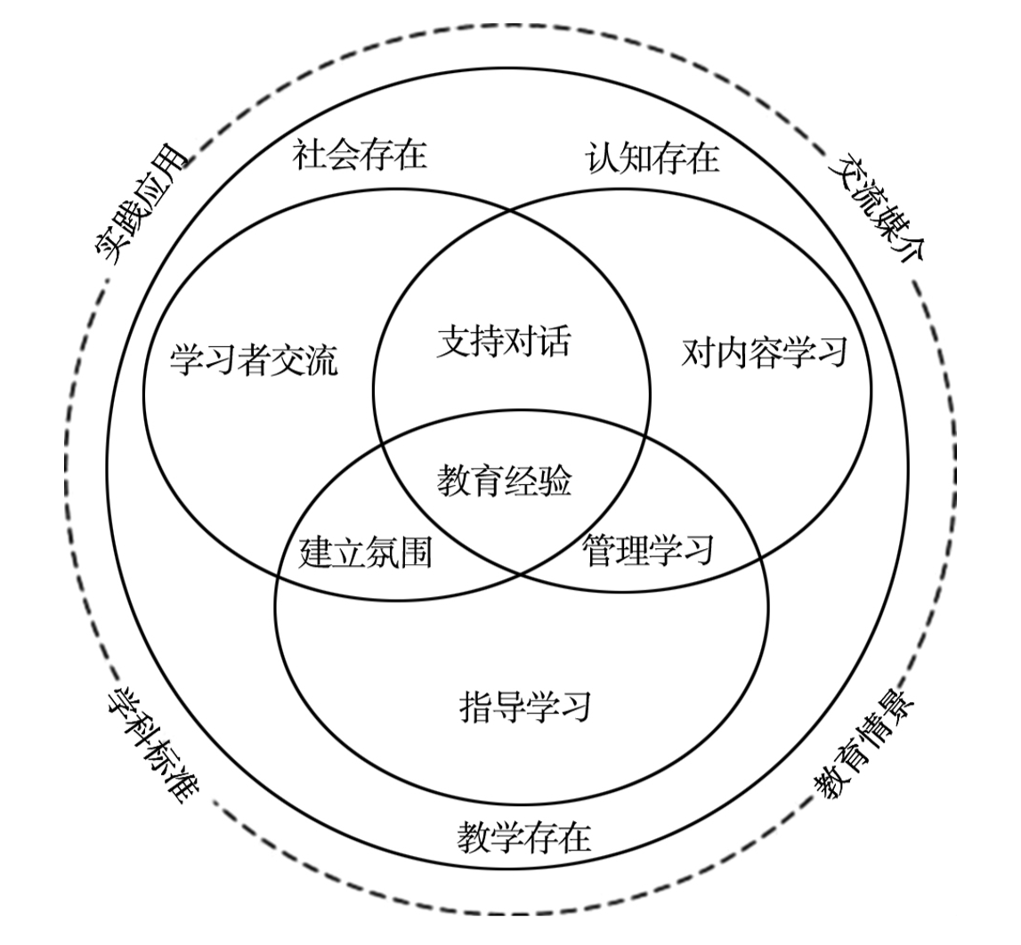
探究社区理论模型
加拿大远程教育学者兰迪·加里森( Ｒandy Garrison) 、特里·安德森( Terry Anderson) 和沃尔特·阿彻( Walter Archer) 等人共同创建的探究社区模型， 是包含在线学习和混合学习环境的动态、过程导向 的教学理论模型。
探究社区理论模型指通过发展三个相互依存的 要素，创造深层次和有意义的学习体验( 教育经验) 的过程( Garrison et al. ，1999) 。探究社区理论模型的认知存在、社会存在和教学存在三大核心要素相互影响，共同构建了学习参与者有效协作建构知识 的理论框架（见右图）。
探究社区模型框架
兰国帅.探究社区理论模型:在线学习和混合学习研究范式[J].开放教育研究,2018,24(01):29-40.

Slide 34
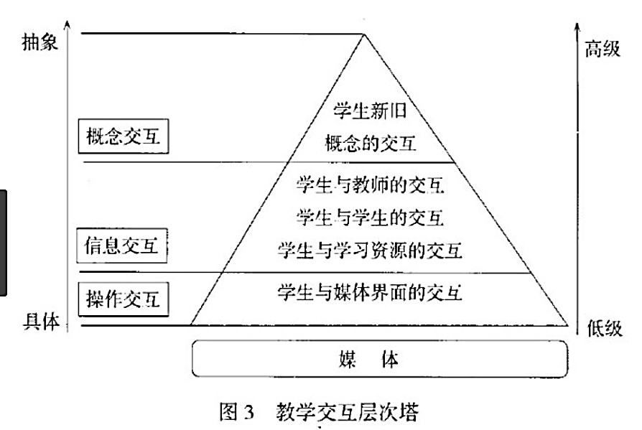
交互理论
陈丽教授交互层次塔

Slide 35
3
工业化理论—— 远程教育组织、管理的理论

Slide 36
工业化教学理论
彼德斯
合理化，劳动分工，机械化，装配线，成批生产，准备工作，形式化，标准化，功能变化，客观化，集中化。

Slide 37
福特主义与新福特主义
福特主义
新福特主义
可以用三个要定义的变量来定义福特主义，这三个变量分别为：产品更新、过程变革和劳动职权。
生产过程在功能上被分割成尽可能多的职能，由不同的劳动者分别担任，因此，每个劳动者的劳动职权较低，生产过程缺乏创新和变革，机械化的，陈旧的生产线所生产的产品种类单一、缺乏多样性；产品的更新速度缓慢。
福特主义生产系统在远程教育中的体现是以英国开放大学为代表的单一模式的远程教育机构。
目标是以尽可能低的价格卖给有着相同需求的消费者。
保持劳动分工和中央控制，产品仍是通过基于分工的生产线生产出来的。
但要小批量生产产品，经常更新产品，使其满足不同消费者的不断变化的需求。

Slide 38
后工业化主义及远程教育的变化
远程教育中劳动分工逐渐淡化，甚至消失，越来越多能力更强和更负责任的小型工作群体日益出现。
远程教育工业化形态下的课程开发团队逐渐消失，灵活和短期的课程由几个教师组成的工作团队开发出来。他们对整个课程的任何事情都要负起责任，从计划到设计、生产、发送和评价。
远程教育的发展将更分散、更民主、更加开放和灵活。

Slide 39
4
教与学再度整合—— 远程教育学习支持服务的理念

Slide 40
教与学的活动重新整合的理论
基更（1990年）认为，远距离教育将从一般的教育理论当中，而不是从集体形式的面授教学的框架中，找到自己的理论基础。他坚持这个观点，主张远距离教育的主流不是人际间面对面的交流，相反，远程教育的主要特征是在时间上、地点上教的活动与学的活动分离。因此他认为：
学从教中来，这个过程发生在教师与学习者主观性的相互影响中，这种教师与学习者主观性的相互影响必须被人为地重新建立起来。远距离教育系统超越地点与时间的限制，寻求重建发生教与学双方交互作用的时机。学习材料与学习行为的联结，是这个过程的核心。
学习材料与学习过程的联结在传统教育中是现成的，因为学习者就置身于人们创造的、用于支持学习的环境之中。

Slide 41
教与学的活动重新整合的理论
从远距离教育的角度考虑教与学双方联结的重新建立，必须通过精心安排人际交流来完成。
基更更关注学习行为，而不是直接在学习者和教学上。他认为可能通过对印刷教学材料进行交互设计等，使其包括人际交流的许多特性，即人际交流的概念不局限在电话、电信会议或其它教学形式上。
他认为远程教育方案对于重新整合的实施越成功，学生的辍学率就越低，学习质量就越高，实行这种项目的教育机构的地位就越高。
基更博士根据远程教育的特点和需要，总结了远程教育教与学理论的最基本内容，提出了远程教育学习环境组成的要素，特别是教学材料设计的关键所在，这种看法得到了一些支持，也被实践证明是有效的。

Slide 42
西沃特：关注的连续性
远程教育学生学习的关注应具有连续性
人在远程教育过程中是必需的
能保证远程教育质量的是关注的连续性
系统 交互媒介 个体
政府机构
社会工作者
护理人员
指导教师
公民
医院
患者
远程教育机构
学生

Slide 43
4
均等理论

Slide 44
均等理论
西蒙生
均等理论最核心的思想是：远程学习者在学习中获得的学习经验与常规学习学生在学习中获得的经验越相等，则他们所取得的学习成果就越相似。
这就是说，尽管每个学生对这些材料的使用、学习进行的过程和参与学习活动的情况会有所不同，在远程教育过程中应该为学习者设计能使他们获得与常规学习者同样学习经验的教学材料、教学过程、教学活动等。
客观的远程教育教学设计者应为学习者提供与常规学习学生相当的和均等的学习经验。

Slide 45
均等理论有几个关键的组成要素
01
03
均等概念
适当的应用方法
02
04
学习体验
学习成果

Slide 46
远程教育实践
学习愉快
ENJOY THE CLASS
LIVE AND LEARN
现代远程教育研究所
穆 肃

